Slide 1
Boost::hana: Your C++14 Metaprogramming Library
Erik Zenker

Slide 2

“Metaprogramming is absolutely the worst thing to be doing”

Slide 3

“Metaprogramming is just the obfuscated C contest”

Slide 4

“Metaprogramming is hacking, not engineering”

Slide 5
What is the problem?

Slide 6
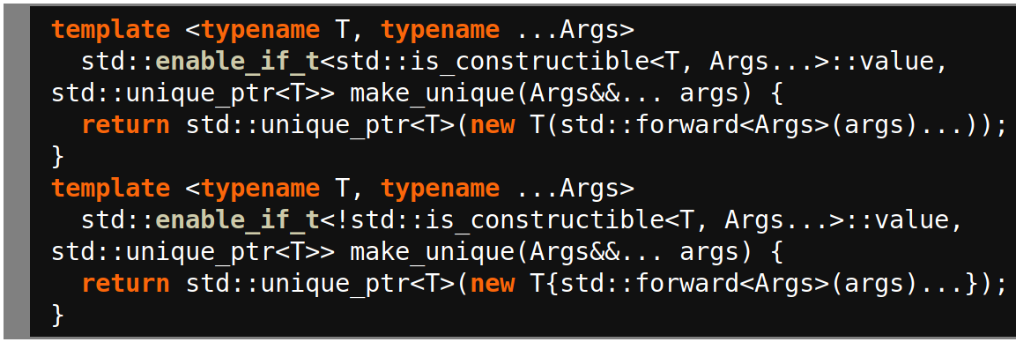
What is the Code Doing?

Slide 7
Do you Feel the Pain?
Sequence=boost::mpl::vector40<boost::msm::back::state_machine<rtc::avtp3::channelfsm::fsm_,boost::parameter::void_,boost::parameter::void_,boost::parameter::void_,boost::parameter::void_>::a_row_<boost::msm::front::Row<boost::msm::back::state_machine<rtc::avtp3::channelfsm::Setup_,boost::parameter::void_,boost::parameter::void_,boost::parameter::void_,boost::parameter::void_>::exit_pt<rtc::avtp3::channelfsm::Setup_::ExitAccepted>,boost::msm::front::none,rtc::avtp3::channelfsm::fsm_::Established,boost::msm::front::ActionSequence_<boost::mpl::vector<rtc::avtp3::channelfsm::fsm_::cancelSetupTimer,msmtesthelpers::log,boost::mpl::na,boost::mpl::na,boost::mpl::na,boost::mpl::na,boost::mpl::na,boost::mpl::na,boost::mpl::na,boost::mpl::na,boost::mpl::na,boost::mpl::na,boost::mpl::na,boost::mpl::na,boost::mpl::na,boost::mpl::na,boost::mpl::na,boost::mpl::na,boost::mpl::na,boost::mpl::na,boost::mpl::na,boost::mpl::na,boost::mpl::na,boost::mpl::na,boost::mpl::na,boost::mpl::na,boost::mpl::na,boost::mpl::na,boost::mpl::na,boost::mpl::na,boost::mpl::na,boost::mpl::na,boost::mpl::na,boost::mpl::na,boost::mpl::na,boost::mpl::na,boost::mpl::na,boost::mpl::na,boost::mpl::na,boost::mpl::na>>,boost::msm::front::none>>,boost::msm::back::state_machine<rtc::avtp3::channelfsm::fsm_,boost::parameter::void_,boost::parameter::void_,boost::parameter::void_,boost::parameter::void_>::a_row_<boost::msm::front::Row<boost::msm::back::state_machine<rtc::avtp3::channelfsm::Setup_,boost::parameter::void_,boost::parameter::void_,boost::parameter::void_,boost::parameter::void_>::exit_pt<rtc::avtp3::channelfsm::Setup_::ExitRejected>,boost::msm::front::none,rtc::avtp3::channelfsm::fsm_::Closed,boost::msm::front::ActionSequence_<boost::mpl::vector<rtc::avtp3::channelfsm::fsm_::cancelSetupTimer,rtc::avtp3::channelfsm::fsm_::callbackRequestRejected,msmtesthelpers::log,boost::mpl::na,boost::mpl::na,boost::mpl::na,boost::mpl::na,boost::mpl::na,boost::mpl::na,boost::mpl::na,boost::mpl::na,boost::mpl::na,boost::mpl::na,boost::mpl::na,boost::mpl::na,boost::mpl::na,boost::mpl::na,boost::mpl::na,boost::mpl::na,boost::mpl::na,boost::mpl::na,boost::mpl::na,boost::mpl::na,boost::mpl::na,boost::mpl::na,boost::mpl::na,boost::mpl::na,boost::mpl::na,boost::mpl::na,boost::mpl::na,boost::mpl::na,boost::mpl::na,boost::mpl::na,boost::mpl::na,boost::mpl::na,boost::mpl::na,boost::mpl::na,boost::mpl::na,boost::mpl::na,boost::mpl::na>>,boost::msm::front::none>>,boost::msm::back::state_machine<rtc::avtp3::channelfsm::fsm_,boost::parameter::void_,boost::parameter::void_,boost::parameter::void_,boost::parameter::void_>::a_row_<boost::msm::front::Row<rtc::avtp3::channelfsm::fsm_::Setup,rtc::avtp3::channelfsm::setupTimeout,rtc::avtp3::channelfsm::fsm_::Closed,boost::msm::front::ActionSequence_<boost::mpl::vector<rtc::avtp3::channelfsm::fsm_::callbackRequestRejected,msmtesthelpers::log,boost::mpl::na,boost::mpl::na,boost::mpl::na,boost::mpl::na,boost::mpl::na,boost::mpl::na,boost::mpl::na,boost::mpl::na,boost::mpl::na,boost::mpl::na,boost::mpl::na,boost::mpl::na,boost::mpl::na,boost::mpl::na,boost::mpl::na,boost::mpl::na,boost::mpl::na,boost::mpl::na,boost::mpl::na,boost::mpl::na,boost::mpl::na,boost::mpl::na,boost::mpl::na,boost::mpl::na,boost::mpl::na,boost::mpl::na,boost::mpl::na,boost::mpl::na,boost::mpl::na,boost::mpl::na,boost::mpl::na,boost::mpl::na,boost::mpl::na,boost::mpl::na,boost::mpl::na,boost::mpl::na,boost::mpl::na,boost::mpl::na>>,boost::msm::front::none>>,boost::msm::back::state_machine<rtc::avtp3::channelfsm::fsm_,boost::parameter::void_,boost::parameter::void_,boost::parameter::void_,boost::parameter::void_>::a_row_<boost::msm::front::Row<rtc::avtp3::channelfsm::fsm_::Setup,rtc::avtp3::channelfsm::terminate,rtc::avtp3::channelfsm::fsm_::Closed,boost::msm::front::ActionSequence_<boost::mpl::vector<rtc::avtp3::channelfsm::fsm_::cancelSetupTimer,rtc::avtp3::channelfsm::setCloseParams,rtc::avtp3::channelfsm::fsm_::callbackRequestRejected,rtc::avtp3::channelfsm::callbackClosed,msmtesthelpers::log,boost::mpl::na,boost::mpl::na,boost::mpl::na,boost::mpl::na,boost::mpl::na,boost::mpl::na,boost::mpl::na,boost::mpl::na,boost::mpl::na,boost::mpl::na,boost::mpl::na,boost::mpl::na,boost::mpl::na,boost::mpl::na,boost::mpl::na,boost::mpl::na,boost::mpl::na,boost::mpl::na,boost::mpl::na,boost::mpl::na,boost::mpl::na,boost::mpl::na,boost::mpl::na,boost::mpl::na,boost::mpl::na,boost::mpl::na,boost::mpl::na,boost::mpl::na,boost::mpl::na,boost::mpl::na,boost::mpl::na,boost::mpl::na,boost::mpl::na,boost::mpl::na,boost::mpl::na>>,boost::msm::front::none>>,boost::msm::back::state_machine<rtc::avtp3::channelfsm::fsm_,boost::parameter::void_,boost::parameter::void_,boost::parameter::void_,boost::parameter::void_>::a_row_<boost::msm::front::Row<rtc::avtp3::channelfsm::fsm_::Setup,rtc::avtp3::channelfsm::closed,rtc::avtp3::channelfsm::fsm_::Closing,boost::msm::front::ActionSequence_<boost::mpl::vector<rtc::avtp3::channelfsm::fsm_::cancelSetupTimer,rtc::avtp3::channelfsm::callbackDraining,rtc::avtp3::channelfsm::setClosedParams,rtc::avtp3::channelfsm::fsm_::startClosingTimer,msmtesthelpers::log,boost::mpl::na,boost::mpl::na,boost::mpl::na,boost::mpl::na,boost::mpl::na,boost::mpl::na,boost::mpl::na,boost::mpl::na,boost::mpl::na,boost::mpl::na,boost::mpl::na,boost::mpl::na,boost::mpl::na,boost::mpl::na,boost::mpl::na,boost::mpl::na,boost::mpl::na,boost::mpl::na,boost::mpl::na,boost::mpl::na,boost::mpl::na,boost::mpl::na,boost::mpl::na,boost::mpl::na,boost::mpl::na,boost::mpl::na,boost::mpl::na,boost::mpl::na,boost::mpl::na,boost::mpl::na,boost::mpl::na,boost::mpl::na,boost::mpl::na,boost::mpl::na,boost::mpl::na>>,boost::msm::front::none>>,boost::msm::back::state_machine<rtc::avtp3::channelfsm::fsm_,boost::parameter::void_,boost::parameter::void_,boost::parameter::void_,boost::parameter::void_>::a_row_<boost::msm::front::Row<rtc::avtp3::channelfsm::fsm_::Established,rtc::avtp3::channelfsm::setupRequestReceived,rtc::avtp3::channelfsm::fsm_::Established,boost::msm::front::ActionSequence_<boost::mpl::vector<msmtesthelpers::log,boost::mpl::na,boost::mpl::na,boost::mpl::na,boost::mpl::na,boost::mpl::na,boost::mpl::na,boost::mpl::na,boost::mpl::na,boost::mpl::na,boost::mpl::na,boost::mpl::na,boost::mpl::na,boost::mpl::na,boost::mpl::na,boost::mpl::na,boost::mpl::na,boost::mpl::na,boost::mpl::na,boost::mpl::na,boost::mpl::na,boost::mpl::na,boost::mpl::na,boost::mpl::na,boost::mpl::na,boost::mpl::na,boost::mpl::na,boost::mpl::na,boost::mpl::na,boost::mpl::na,boost::mpl::na,boost::mpl::na,boost::mpl::na,boost::mpl::na,boost::mpl::na,boost::mpl::na,boost::mpl::na,boost::mpl::na,boost::mpl::na,boost::mpl::na>>,boost::msm::front::none>>,boost::msm::back::state_machine<rtc::avtp3::channelfsm::fsm_,boost::parameter::void_,boost::parameter::void_,boost::parameter::void_,boost::parameter::void_>::a_row_<boost::msm::front::Row<rtc::avtp3::channelfsm::fsm_::Established,rtc::avtp3::channelfsm::terminate,rtc::avtp3::channelfsm::fsm_::Closed,boost::msm::front::ActionSequence_<boost::mpl::vector<rtc::avtp3::channelfsm::setCloseParams,rtc::avtp3::channelfsm::callbackClosed,msmtesthelpers::log,boost::mpl::na,boost::mpl::na,boost::mpl::na,boost::mpl::na,boost::mpl::na,boost::mpl::na,boost::mpl::na,boost::mpl::na,boost::mpl::na,boost::mpl::na,boost::mpl::na,boost::mpl::na,boost::mpl::na,boost::mpl::na,boost::mpl::na,boost::mpl::na,boost::mpl::na,boost::mpl::na,boost::mpl::na,boost::mpl::na,boost::mpl::na,boost::mpl::na,boost::mpl::na,boost::mpl::na,boost::mpl::na,boost::mpl::na,boost::mpl::na,boost::mpl::na,boost::mpl::na,boost::mpl::na,boost::mpl::na,boost::mpl::na,boost::mpl::na,boost::mpl::na,boost::mpl::na,boost::mpl::na,boost::mpl::na>>,boost::msm::front::none>>,boost::msm::back::state_machine<rtc::avtp3::channelfsm::fsm_,boost::parameter::void_,boost::parameter::void_,boost::parameter::void_,boost::parameter::void_>::a_row_<boost::msm::front::Row<rtc::avtp3::channelfsm::fsm_::Established,rtc::avtp3::channelfsm::closed,rtc::avtp3::channelfsm::fsm_::Closing,boost::msm::front::ActionSequence_<boost::mpl::vector<rtc::avtp3::channelfsm::callbackDraining,rtc::avtp3::channelfsm::setClosedParams,rtc::avtp3::channelfsm::fsm_::startClosingTimer,msmtesthelpers::log,boost::mpl::na,boost::mpl::na,boost::mpl::na,boost::mpl::na,boost::mpl::na,boost::mpl::na,boost::mpl::na,boost::mpl::na,boost::mpl::na,boost::mpl::na,boost::mpl::na,boost::mpl::na,boost::mpl::na,boost::mpl::na,boost::mpl::na,boost::mpl::na,boost::mpl::na,boost::mpl::na,boost::mpl::na,boost::mpl::na,boost::mpl::na,boost::mpl::na,boost::mpl::na,boost::mpl::na,boost::mpl::na,boost::mpl::na,boost::mpl::na,boost::mpl::na,boost::mpl::na,boost::mpl::na,boost::mpl::na,boost::mpl::na,boost::mpl::na,boost::mpl::na,boost::mpl::na,boost::mpl::na>>,boost::msm::front::none>>,boost::msm::back::state_machine<rtc::avtp3::channelfsm::fsm_,boost::parameter::void_,boost::parameter::void_,boost::parameter::void_,boost::parameter::void_>::a_row_<boost::msm::front::Row<rtc::avtp3::channelfsm::fsm_::Established,rtc::avtp3::channelfsm::close,rtc::avtp3::channelfsm::fsm_::Closing,boost::msm::front::ActionSequence_<boost::mpl::vector<rtc::avtp3::channelfsm::callbackDraining,rtc::avtp3::channelfsm::setCloseParams,rtc::avtp3::channelfsm::fsm_::startClosingTimer,msmtesthelpers::log,boost::mpl::na,boost::mpl::na,boost::mpl::na,boost::mpl::na,boost::mpl::na,boost::mpl::na,boost::mpl::na,boost::mpl::na,boost::mpl::na,boost::mpl::na,boost::mpl::na,boost::mpl::na,boost::mpl::na,boost::mpl::na,boost::mpl::na,boost::mpl::na,boost::mpl::na,boost::mpl::na,boost::mpl::na,boost::mpl::na,boost::mpl::na,boost::mpl::na,boost::mpl::na,boost::mpl::na,boost::mpl::na,boost::mpl::na,boost::mpl::na,boost::mpl::na,boost::mpl::na,boost::mpl::na,boost::mpl::na,boost::mpl::na,boost::mpl::na,boost::mpl::na,boost::mpl::na,boost::mpl::na>>,boost::msm::front::none>>,boost::msm::back::state_machine<rtc::avtp3::channelfsm::fsm_,boost::parameter::void_,boost::parameter::void_,boost::parameter::void_,boost::parameter::void_>::a_row_<boost::msm::front::Row<boost::msm::back::state_machine<rtc::avtp3::channelfsm::Closing_,boost::parameter::void_,boost::parameter::void_,boost::parameter::void_,boost::parameter::void_>::exit_pt<rtc::avtp3::channelfsm::Closing_::Exit>,boost::msm::front::none,rtc::avtp3::channelfsm::fsm_::Closed,boost::msm::front::ActionSequence_<boost::mpl::vector<rtc::avtp3::channelfsm::fsm_::cancelClosingTimer,msmtesthelpers::log,boost::mpl::na,boost::mpl::na,boost::mpl::na,boost::mpl::na,boost::mpl::na,boost::mpl::na,boost::mpl::na,boost::mpl::na,boost::mpl::na,boost::mpl::na,boost::mpl::na,boost::mpl::na,boost::mpl::na,boost::mpl::na,boost::mpl::na,boost::mpl::na,boost::mpl::na,boost::mpl::na,boost::mpl::na,boost::mpl::na,boost::mpl::na,boost::mpl::na,boost::mpl::na,boost::mpl::na,boost::mpl::na,boost::mpl::na,boost::mpl::na,boost::mpl::na,boost::mpl::na,boost::mpl::na,boost::mpl::na,boost::mpl::na,boost::mpl::na,boost::mpl::na,boost::mpl::na,boost::mpl::na,boost::mpl::na,boost::mpl::na>>,boost::msm::front::none>>,boost::msm::back::state_machine<rtc::avtp3::channelfsm::fsm_,boost::parameter::void_,boost::parameter::void_,boost::parameter::void_,boost::parameter::void_>::a_row_<boost::msm::front::Row<rtc::avtp3::channelfsm::fsm_::Closing,rtc::avtp3::channelfsm::closingTimeout,rtc::avtp3::channelfsm::fsm_::Closed,boost::msm::front::ActionSequence_<boost::mpl::vector<rtc::avtp3::channelfsm::callbackClosed,msmtesthelpers::log,boost::mpl::na,boost::mpl::na,boost::mpl::na,boost::mpl::na,boost::mpl::na,boost::mpl::na,boost::mpl::na,boost::mpl::na,boost::mpl::na,boost::mpl::na,boost::mpl::na,boost::mpl::na,boost::mpl::na,boost::mpl::na,boost::mpl::na,boost::mpl::na,boost::mpl::na,boost::mpl::na,boost::mpl::na,boost::mpl::na,boost::mpl::na,boost::mpl::na,boost::mpl::na,boost::mpl::na,boost::mpl::na,boost::mpl::na,boost::mpl::na,boost::mpl::na,boost::mpl::na,boost::mpl::na,boost::mpl::na,boost::mpl::na,boost::mpl::na,boost::mpl::na,boost::mpl::na,boost::mpl::na,boost::mpl::na,boost::mpl::na>>,boost::msm::front::none>>,boost::msm::back::state_machine<rtc::avtp3::channelfsm::fsm_,boost::parameter::void_,boost::parameter::void_,boost::parameter::void_,boost::parameter::void_>::a_row_<boost::msm::front::Row<rtc::avtp3::channelfsm::fsm_::Closing,rtc::avtp3::channelfsm::terminate,rtc::avtp3::channelfsm::fsm_::Closed,boost::msm::front::ActionSequence_<boost::mpl::vector<rtc::avtp3::channelfsm::callbackClosed,msmtesthelpers::log,boost::mpl::na,boost::mpl::na,boost::mpl::na,boost::mpl::na,boost::mpl::na,boost::mpl::na,boost::mpl::na,boost::mpl::na,boost::mpl::na,boost::mpl::na,boost::mpl::na,boost::mpl::na,boost::mpl::na,boost::mpl::na,boost::mpl::na,boost::mpl::na,boost::mpl::na,boost::mpl::na,boost::mpl::na,boost::mpl::na,boost::mpl::na,boost::mpl::na,boost::mpl::na,boost::mpl::na,boost::mpl::na,boost::mpl::na,boost::mpl::na,boost::mpl::na,boost::mpl::na,boost::mpl::na,boost::mpl::na,boost::mpl::na,boost::mpl::na,boost::mpl::na,boost::mpl::na,boost::mpl::na,boost::mpl::na,boost::mpl::na>>,boost::msm::front::none>>,boost::msm::back::state_machine<rtc::avtp3::channelfsm::fsm_,boost::parameter::void_,boost::parameter::void_,boost::parameter::void_,boost::parameter::void_>::a_row_<boost::msm::front::Row<rtc::avtp3::channelfsm::fsm_::Closed,rtc::avtp3::channelfsm::setupRequestReceived,rtc::avtp3::channelfsm::fsm_::Closed,boost::msm::front::ActionSequence_<boost::mpl::vector<msmtesthelpers::log,boost::mpl::na,boost::mpl::na,boost::mpl::na,boost::mpl::na,boost::mpl::na,boost::mpl::na,boost::mpl::na,boost::mpl::na,boost::mpl::na,boost::mpl::na,boost::mpl::na,boost::mpl::na,boost::mpl::na,boost::mpl::na,boost::mpl::na,boost::mpl::na,boost::mpl::na,boost::mpl::na,boost::mpl::na,boost::mpl::na,boost::mpl::na,boost::mpl::na,boost::mpl::na,boost::mpl::na,boost::mpl::na,boost::mpl::na,boost::mpl::na,boost::mpl::na,boost::mpl::na,boost::mpl::na,boost::mpl::na,boost::mpl::na,boost::mpl::na,boost::mpl::na,boost::mpl::na,boost::mpl::na,boost::mpl::na,boost::mpl::na,boost::mpl::na>>,boost::msm::front::none>>,boost::msm::back::state_machine<rtc::avtp3::channelfsm::Closing_,boost::parameter::void_,boost::parameter::void_,boost::parameter::void_,boost::parameter::void_>::a_row_<boost::msm::front::Row<rtc::avtp3::channelfsm::Closing_::Start,boost::msm::front::none,rtc::avtp3::channelfsm::Closing_::WaitForDrained,boost::msm::front::ActionSequence_<boost::mpl::vector<msmtesthelpers::log,boost::mpl::na,boost::mpl::na,boost::mpl::na,boost::mpl::na,boost::mpl::na,boost::mpl::na,boost::mpl::na,boost::mpl::na,boost::mpl::na,boost::mpl::na,boost::mpl::na,boost::mpl::na,boost::mpl::na,boost::mpl::na,boost::mpl::na,boost::mpl::na,boost::mpl::na,boost::mpl::na,boost::mpl::na,boost::mpl::na,boost::mpl::na,boost::mpl::na,boost::mpl::na,boost::mpl::na,boost::mpl::na,boost::mpl::na,boost::mpl::na,boost::mpl::na,boost::mpl::na,boost::mpl::na,boost::mpl::na,boost::mpl::na,boost::mpl::na,boost::mpl::na,boost::mpl::na,boost::mpl::na,boost::mpl::na,boost::mpl::na,boost::mpl::na>>,boost::msm::front::none>>,boost::msm::back::state_machine<rtc::avtp3::channelfsm::Closing_,boost::parameter::void_,boost::parameter::void_,boost::parameter::void_,boost::parameter::void_>::a_row_<boost::msm::front::Row<rtc::avtp3::channelfsm::Closing_::WaitForDrained,rtc::avtp3::channelfsm::drained,rtc::avtp3::channelfsm::Closing_::WaitForClosedMessageAck,boost::msm::front::ActionSequence_<boost::mpl::vector<msmtesthelpers::log,boost::mpl::na,boost::mpl::na,boost::mpl::na,boost::mpl::na,boost::mpl::na,boost::mpl::na,boost::mpl::na,boost::mpl::na,boost::mpl::na,boost::mpl::na,boost::mpl::na,boost::mpl::na,boost::mpl::na,boost::mpl::na,boost::mpl::na,boost::mpl::na,boost::mpl::na,boost::mpl::na,boost::mpl::na,boost::mpl::na,boost::mpl::na,boost::mpl::na,boost::mpl::na,boost::mpl::na,boost::mpl::na,boost::mpl::na,boost::mpl::na,boost::mpl::na,boost::mpl::na,boost::mpl::na,boost::mpl::na,boost::mpl::na,boost::mpl::na,boost::mpl::na,boost::mpl::na,boost::mpl::na,boost::mpl::na,boost::mpl::na,boost::mpl::na>>,boost::msm::front::none>>,boost::msm::back::state_machine<rtc::avtp3::channelfsm::Closing_,boost::parameter::void_,boost::parameter::void_,boost::parameter::void_,boost::parameter::void_>::a_row_<boost::msm::front::Row<rtc::avtp3::channelfsm::Closing_::WaitForDrained,rtc::avtp3::channelfsm::close,rtc::avtp3::channelfsm::Closing_::W

Slide 8
“Template metaprogramming (TMP) is a metaprogramming technique in which templates are used by a compiler to generate temporary source code, which is merged by the compiler with the rest of the source code and then compiled. The output of these templates include compile-time constants, data structures, and complete functions. The use of templates can be thought of as compile-time execution”
Wikipedia

Slide 9


Metaprogramming
Templated source code
Generated source code
Merged source code
Binary code
No Template Source code

Slide 10
Template
metaprogramm
Metaprogramm
result

Slide 11
#include <vector>
vector<int> v;
auto n = v.size();
vector<int>::vector()
vector<int>::size()
Template
metaprogramm
Metaprogramm
result

Slide 12

You are using C++ vectors?
You are a C++ metaprgrammer!

Slide 13
Boost::hana to the Rescue
Header-only library for C++ metaprogramming
No external dependencies
Computations on both types and values
Superset of Boost.MPL and Boost.Fusion
Fast compilation times and runtime performance

Slide 14
Boost::hana Requirements
Compiler / Toolchain | Status
Clang >= 3.5.0 | Fully working; tested on each push to GitHub
Xcode >= 6.3 | Fully working; tested on each push to GitHub
GCC >= 6.0.0 | Fully working; tested on each push to GitHub
VS2017 | 70% of tests pass; still some work to do

Slide 15

Source Code Incoming!
C++

Slide 16
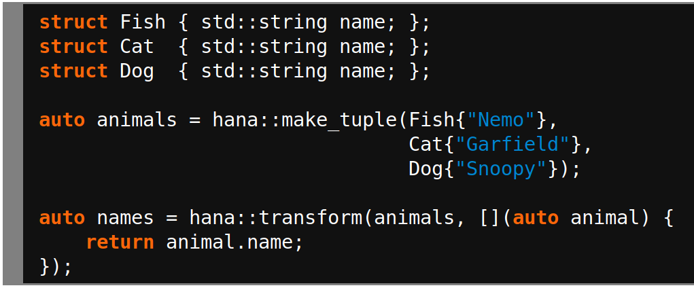
Algorithms on Heterogenous Tuples using hana::tuple

Slide 17
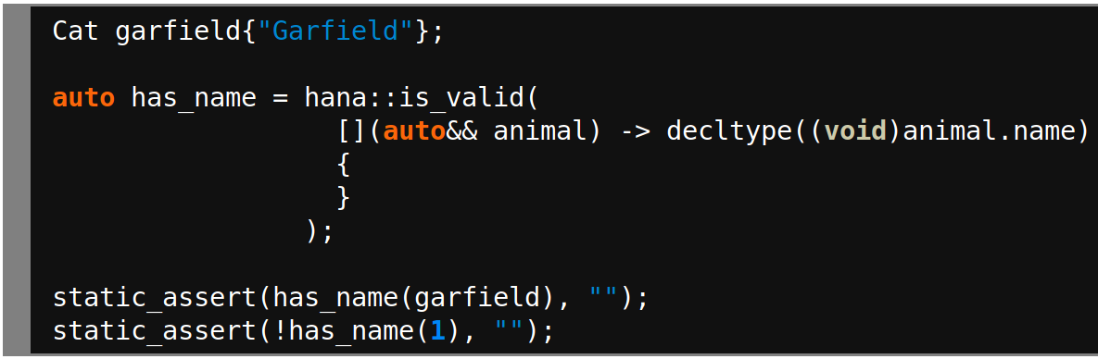
Check Types for Members

Slide 18
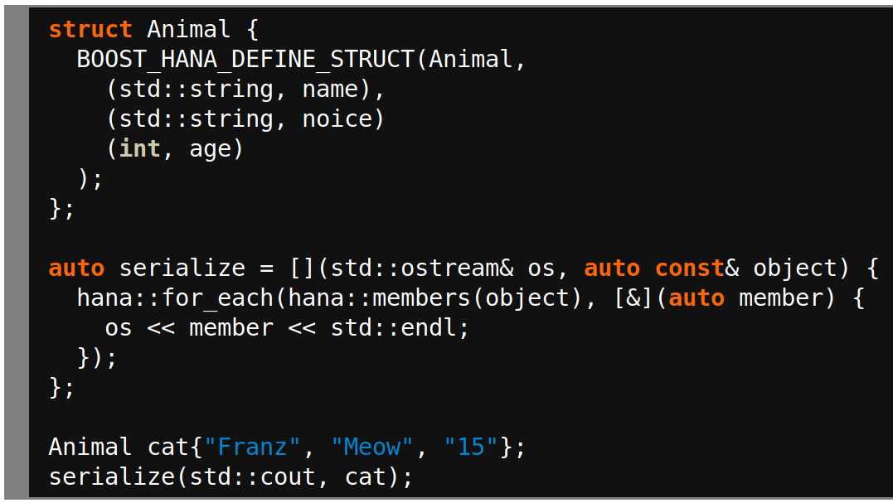
Reflection on User-Defined Types

Slide 19
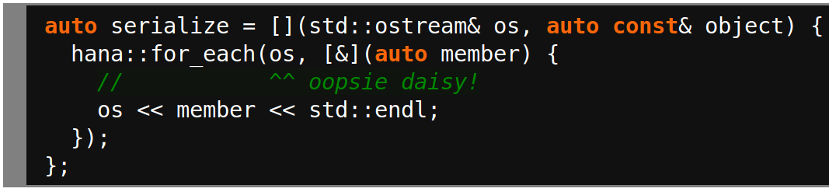
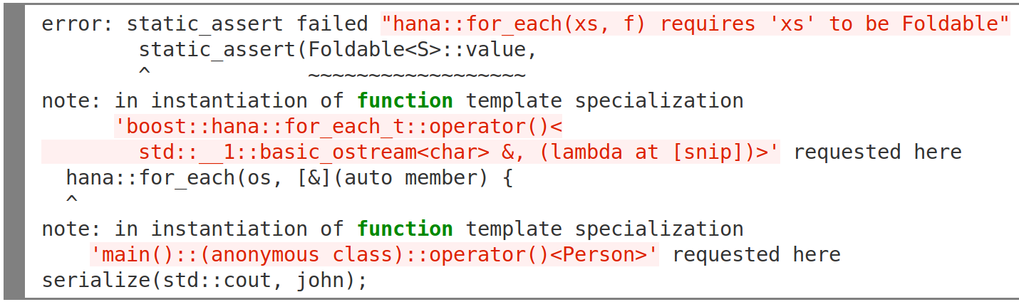
Metaprogramming Error: WTF!!!

Slide 20
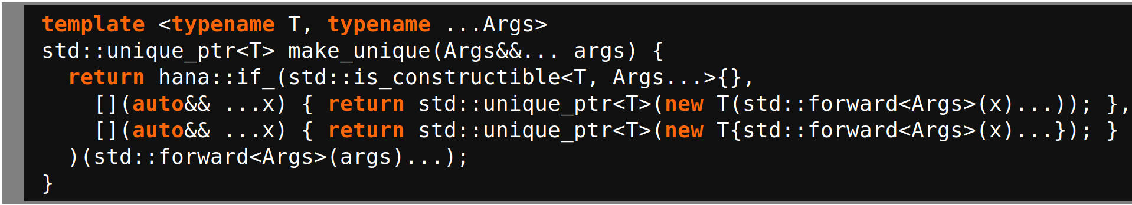
SFINAE by Boost::hana

Slide 21
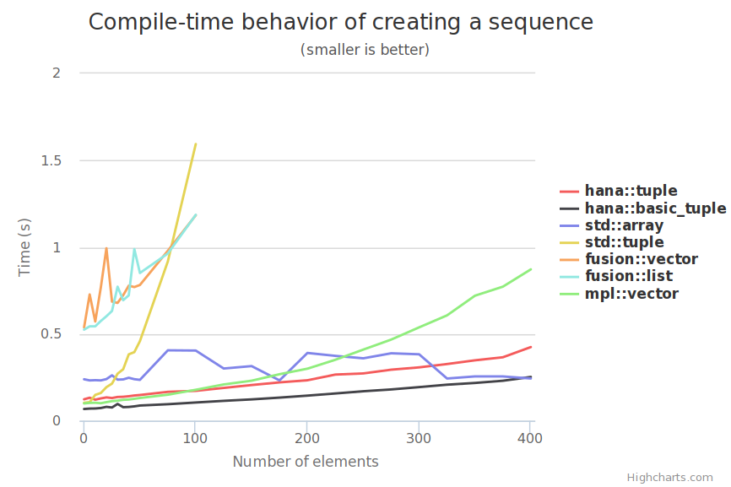
Performance

Slide 22
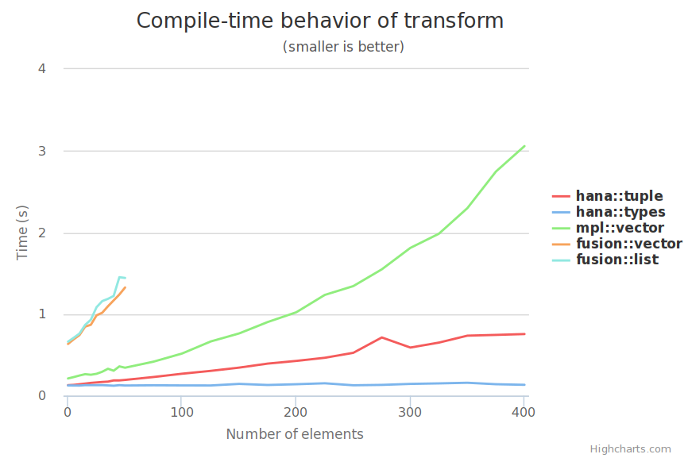
Performance

Slide 23
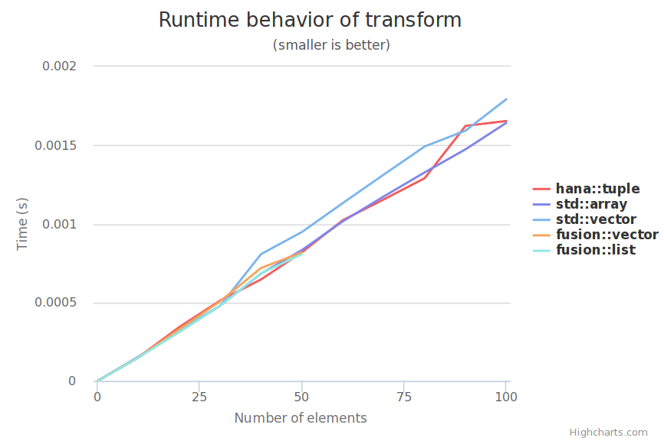
Performance

Slide 24
Real World Examples

Slide 25
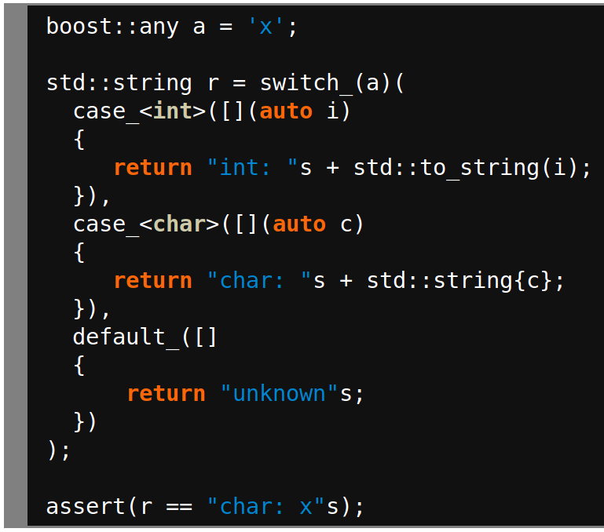
Type Switch

Slide 26
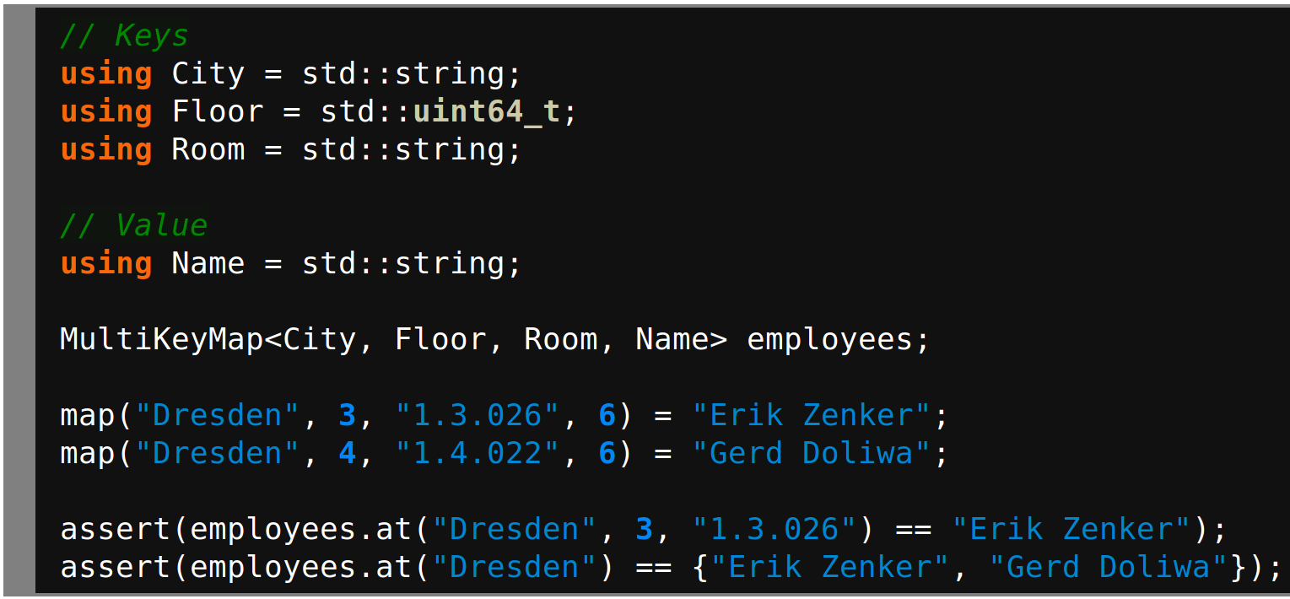
Multikey Map

Slide 27
Conclusion
C++98(11) metaprogramming is error prone
Boost::hana delivers a nice api for common metaprogramming problems
Boost::hana only for clang, gcc and xcode
Rapid and stable prototyping?

Slide 28
Thank You!

